Slide 1
Дидактическая игра «Отгадай вид спорта» для детей 5-6 лет
Цель: познакомить детей с видами спорта; спортивным инвентарем, соответствующему виду спорта.
Задачи:
1. знакомить детей с разными видами спорта;
2. обогатить и систематизировать знания детей о видах спорта;
3. формировать потребность в здоровом образе жизни.
Ход игры: На слайде последовательно появляются картинки, по которым ребенок узнает спортсмена и называет вид спорта, которым он занимается.

Slide 2
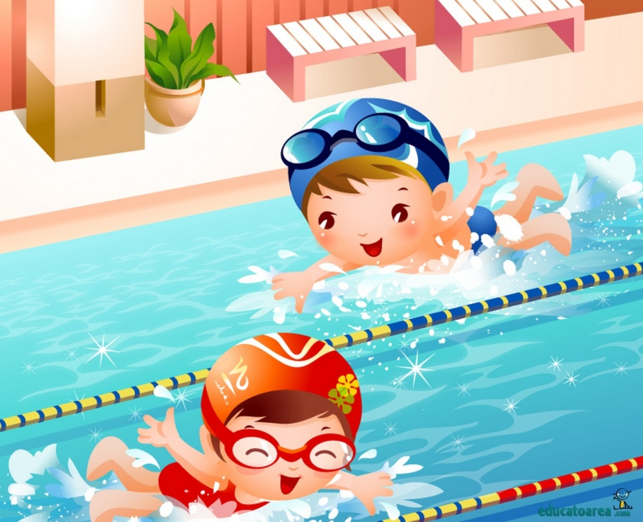
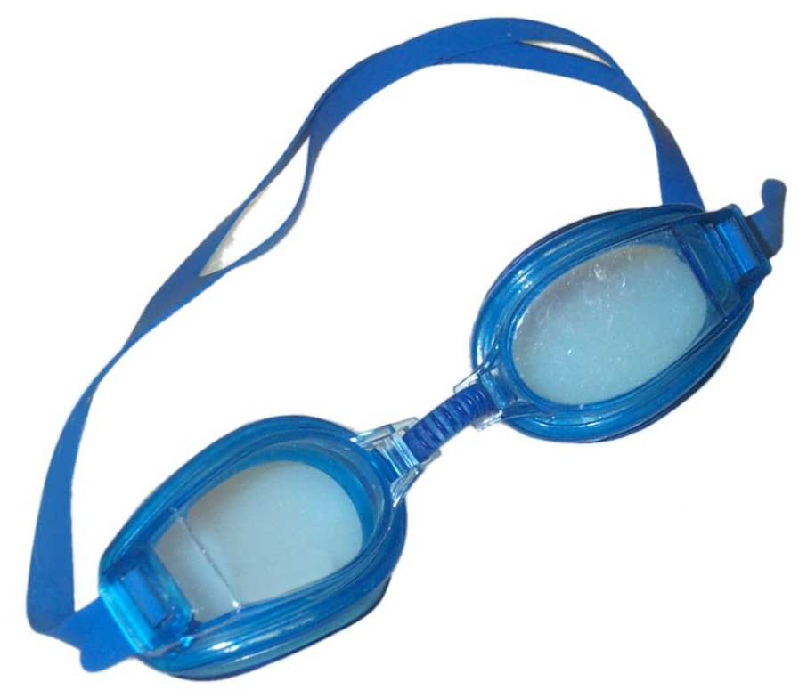
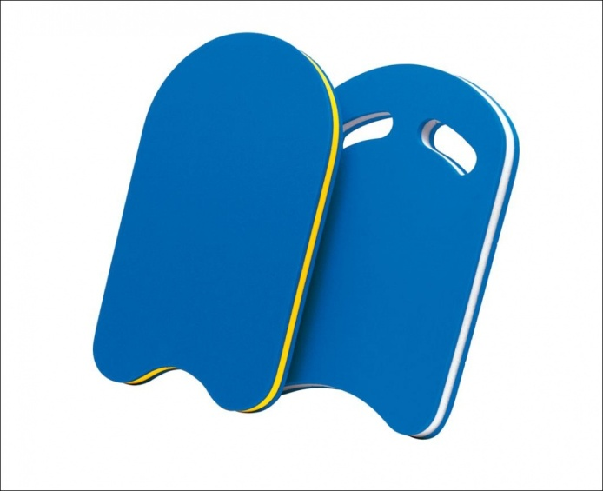
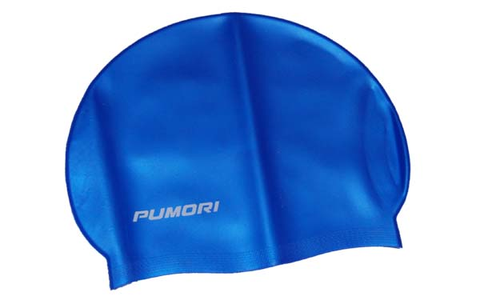

Slide 3
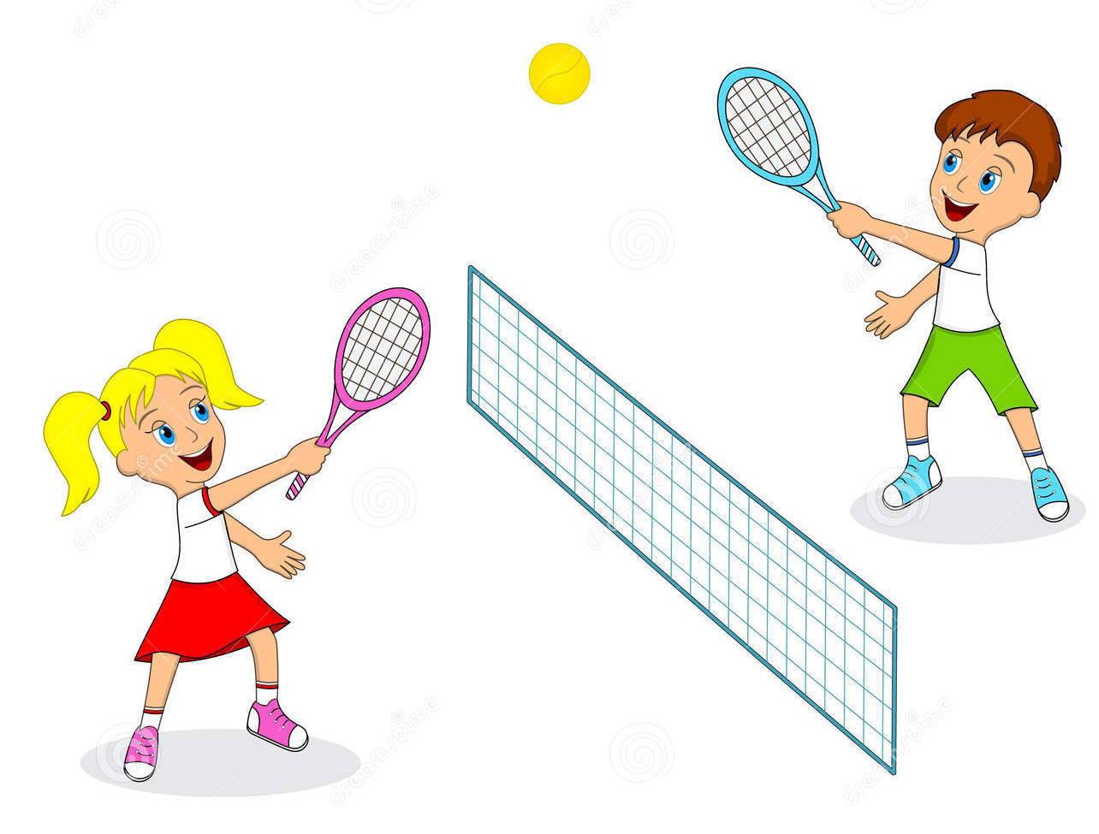
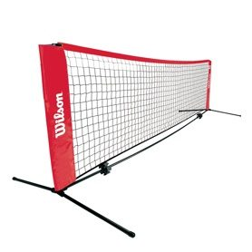
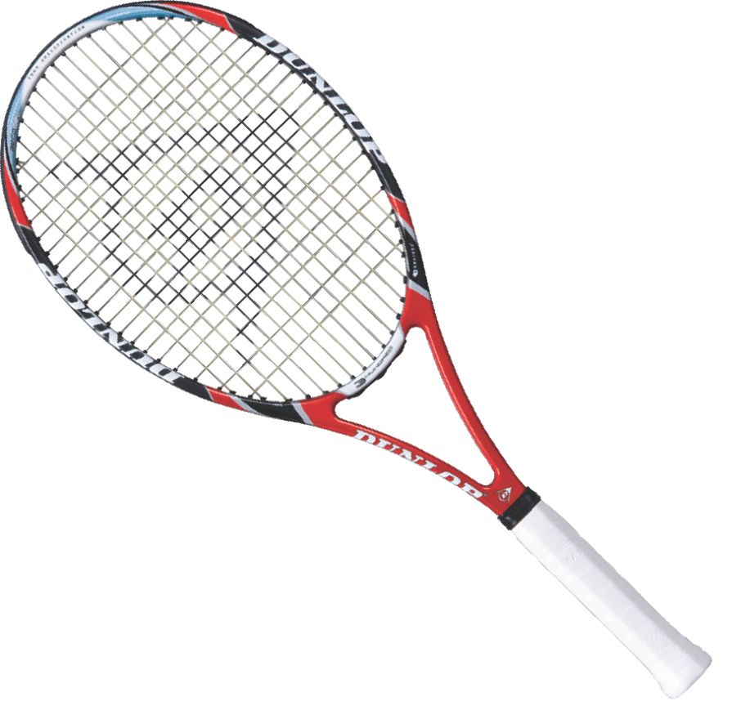

Slide 4
